Slide 1
Mục lục
1. Giới thiệu tổng quan
2. Phân tích yêu cầu
Thiết kế hệ thống mạng

Slide 2
Giới thiệu tổng quan

Slide 3
Mục đích đề tài
Trong thời đại CNTT ngày nay, các công ty, doanh nghệp đều sử dụng hệ thống mạng để vận hành và quản lý nội bộ cũng như dữ liệu của mình.
Đặc biệt trong lĩnh vực IT, các doanh nghiệp mong muốn có một hệ thống mạng có tính khoa học và đảm bảo, nắm bắt được các công nghệ mới để nhanh chóng triển khai và ứng dụng.
Đề tài này sẽ chỉ ra cụ thể từng bước để xây dựng được hệ thống mạng cho doanh nghiệp, mà cụ thể là cho công ty O-UIT

Slide 4

Tổng quan về công ty O-UIT
Công ty Outsource là gì?
Công ty Outsource là công ty được thuê để làm phần mềm cho công ty khác. Họ không sở hữu, quảng bá hay bán sản phẩm họ làm ra.

Slide 5
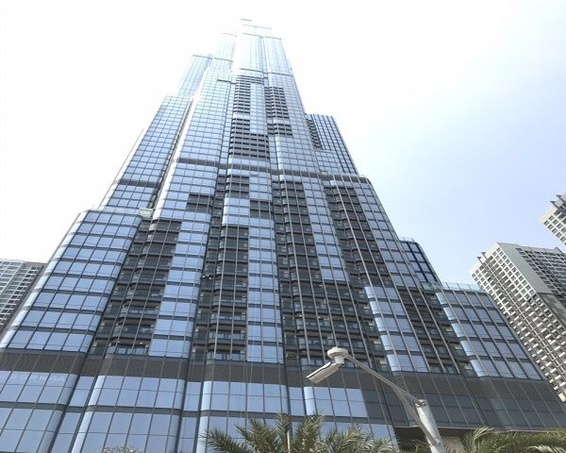
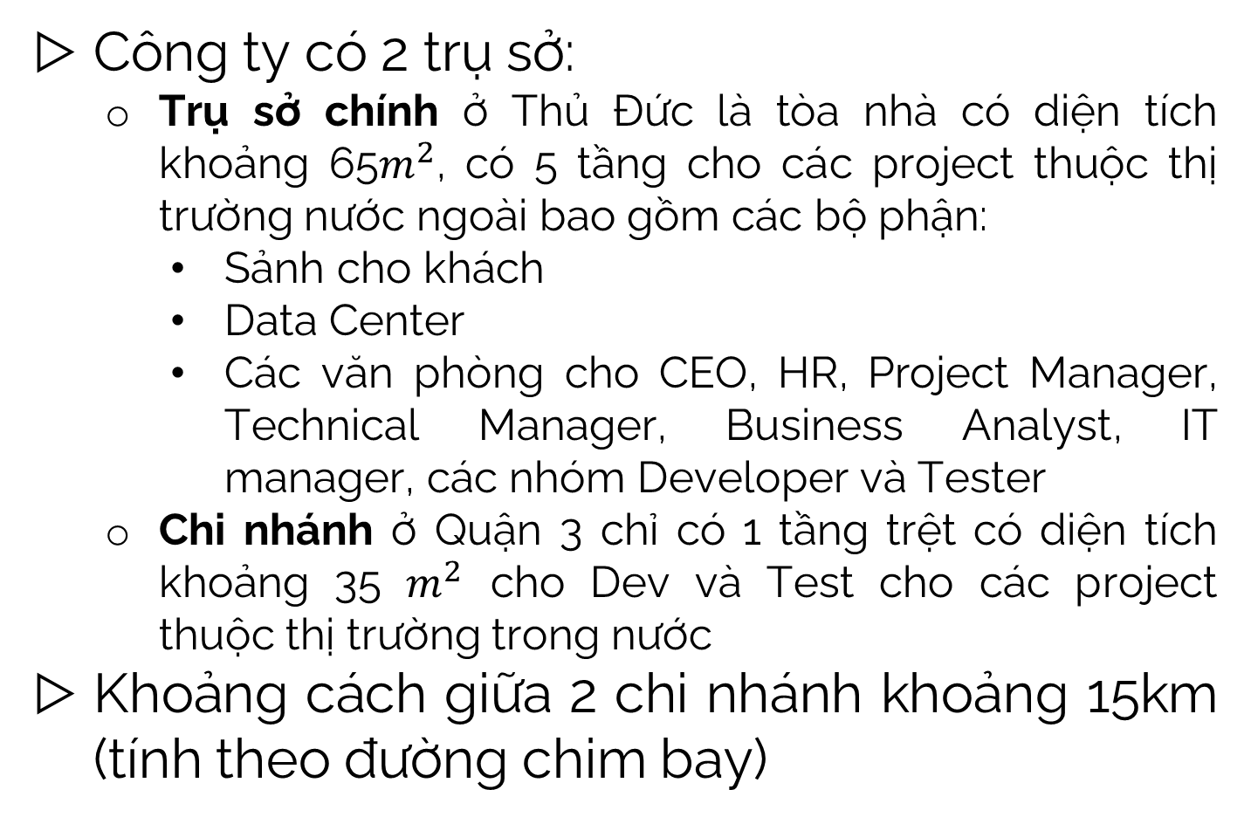
Tổng quan về công ty O-UIT
Công ty có 2 trụ sở:
Trụ sở chính ở Thủ Đức là tòa nhà có diện tích khoảng 65$m^{2}$, có 5 tầng cho các project thuộc thị trường nước ngoài bao gồm các bộ phận:
Sảnh cho khách
Data Center
Các văn phòng cho CEO, HR, Project Manager, Technical Manager, Business Analyst, IT manager, các nhóm Developer và Tester
Chi nhánh ở Quận 3 chỉ có 1 tầng trệt có diện tích khoảng 35 $m^{2}$ cho Dev và Test cho các project thuộc thị trường trong nước
Khoảng cách giữa 2 chi nhánh khoảng 15km (tính theo đường chim bay)

Slide 6
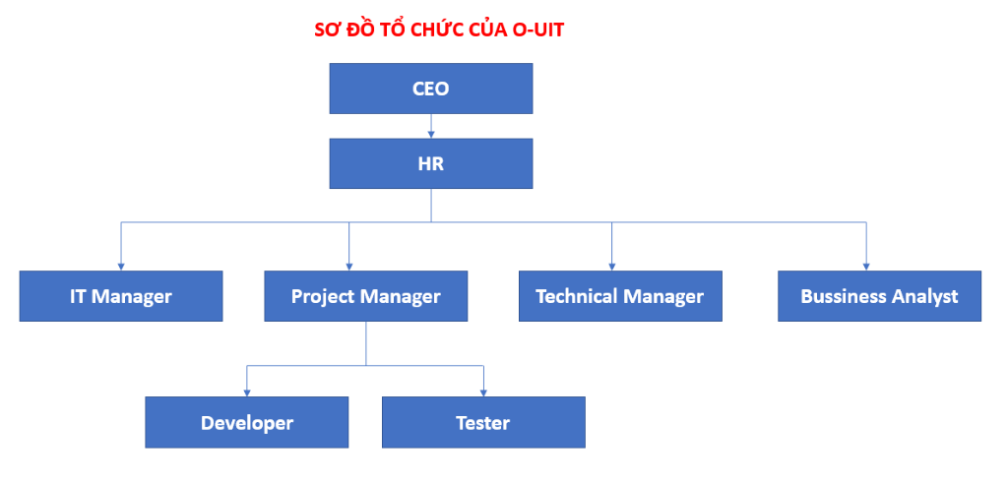
Tổng quan về công ty O-UIT

Slide 7
2. Phân tích yêu cầu

Slide 8

Yêu cầu của công ty O-UIT
Xây dựng hệ thống mạng hoàn toàn mới, số lượng nhân viên nhỏ hơn 200 người
Không yêu cầu tính dư thừa nhưng vẫn có khả năng mở rộng mạng sau này.
Có hệ thống camera, quét vân tay chấm công.
Có sử dụng máy in, photo copy.
Có đường mạng ra internet riêng.
Chỉ có CEO, HR, các Manager mới được sử dụng máy tính riêng truy cập vào mạng nội bộ công ty
Sử dụng VPN để nhân viên ở chi nhánh có thể truy cập và lấy dữ liệu từ server.

Slide 9
Phân tích yêu cầu
Trụ sở chính
Tầng | Bộ phận | Số lượng | Ứng dụng | Sử dụng thiết bị | Băng thông local | Băng thông internet
1 | Khách hàng |  | Truy cập vào mạng internet | Điện thoại, Laptop | 2MB | 2.25MB
2 | Dev và Test | Dev: 15 Test: 5 | Web browser. Không được sử dụng laptop riêng truy cập vào mạng nội bộ. Sử dụng Cloud, máy ảo, IDE, máy ảo, Trello,… | Máy tính bàn | 16GB | 600MB
 | Data Center (Web Server, DNS Server, Radius Server) | 3 | Đáp ứng đủ khả năng request cho các máy trong mạng. |  | - Web Server :10GB - DNS Server: 1GB - Radius Server: 10MB
3 | Project Manager | 5 | Web browser. Được sử dụng laptop, truy cập vào mạng nội bộ công ty dùng username, password. | Máy tính bàn, laptop | 10GB | 5GB
 | Technical Manager | 2 | Web browser. Được sử dụng laptop, truy cập vào mạng nội bộ công ty dùng username, password. | Máy tính bàn, laptop | 4GB | 2GB

Slide 10
Phân tích yêu cầu
Tầng | Bộ phận | Số lượng | Ứng dụng | Sử dụng thiết bị | Băng thông local | Băng thông internet
 | IT Manager | 1 | Web browser. Được sử dụng laptop truy cập vào mạng nội bộ công ty dùng username, password. | Máy tính bàn, laptop | 2GB | 1Gb
4 | Business Analyst | 5 | Web browser. Được sử dụng laptop truy cập vào mạng nội bộ công ty dùng username, password. | Máy tính bàn, laptop | 10GB | 5GB
2 | CEO | 1 | Web browser. Được sử dụng laptop truy cập vào mạng nội bộ công ty dùng username, password. | Máy tính bàn, laptop | 2GB | 1GB
 | HR | 2 | Web browser. Được sử dụng laptop truy cập vào mạng nội bộ công ty dùng username, password. | Máy tính bàn, laptop | 6GB | 3GB
Tổng băng thông cần có |  |  |  |  | 73GB | 15GB

Slide 11
Phân tích yêu cầu
Chi nhánh
Tầng | Bộ phận | Số lượng | Ứng dụng | Sử dụng thiết bị | Băng thông local | Băng thông internet
2 | Dev và Test | Dev: 7 Test: 3 | Web browser. Không được sử dụng laptop riêng truy cập vào mạng nội bộ. Sử dụng Cloud, VPN, máy ảo, IDE, máy ảo, Trello,… | Máy tính bàn | 5GB | 600MB

Slide 12
3. Thiết kế hệ thống mạng

Slide 13
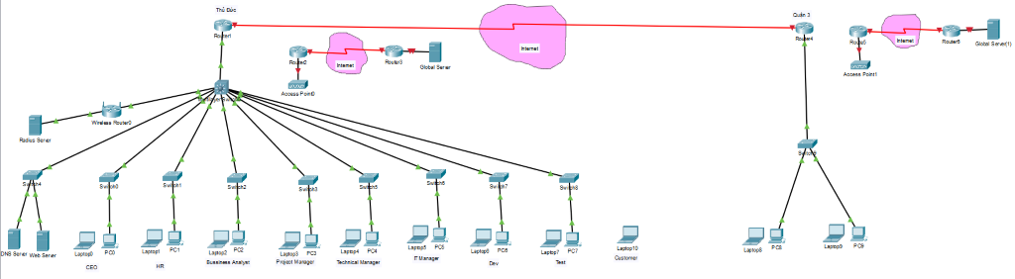
Thiết kế mô hình mạng logic

Slide 14
Sơ đồ vật lý
TRụ sở | Tầng | Thiết bị
Chính | 1 | Camera, thiết bị quét vân tay, 1 access point.
 | 2 | Camera, 1 access point, các Server, router, switch, máy tính bàn.
 | 3 | Camera, 1 access point, máy in, máy tính bàn.
 | 4 | Camera, 1 access point, máy tính bàn
 | 5 | Camera, 1 access point, máy in, máy tính bàn
Chi nhánh | 1 | Camera, 1 access point, các Server, router, switch, máy tính bàn.

